Slide 1

Universidade Federal de Santa Catarina
Engenharia da Computação
Microprocessadores e Microcontroladores
DEC7511
Linguagem C para PIC
Prof. Roderval Marcelino, Dr.

Slide 2
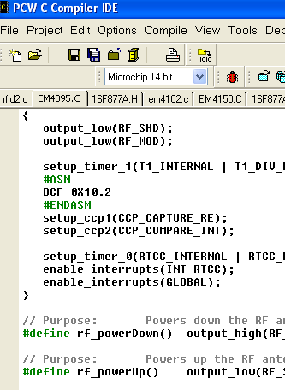
Compiladores
PIC C (CCS)
HITECH
MIKRO C
MpLab XC8

Slide 3






Compiladores

Slide 4
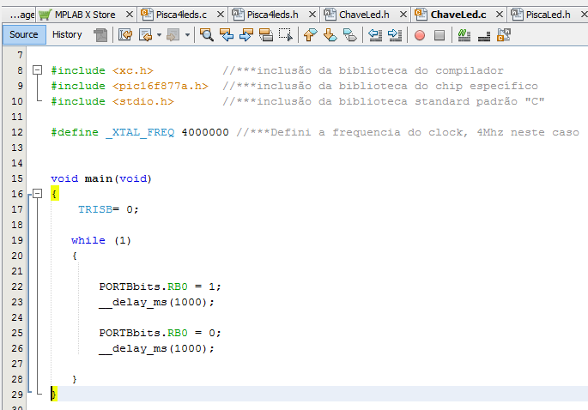
Primeiro exemplo XC8

Slide 5

Final do Tópico: Linguagem C para PIC
Introdução

